Slide 1



Niveau
Physique chimie
Niveau
1AC
Période 3
Séances
Séances
Séances
Chapitre 2
La lumière
Séances
Séance 5
Consolidation

Slide 2



Banque des icones utilisées dans les slides
Slide réservé à l’enseignant
L’élève prête l’attention à l’enseignant
L’élève lève la main avant de répondre

Slide 3


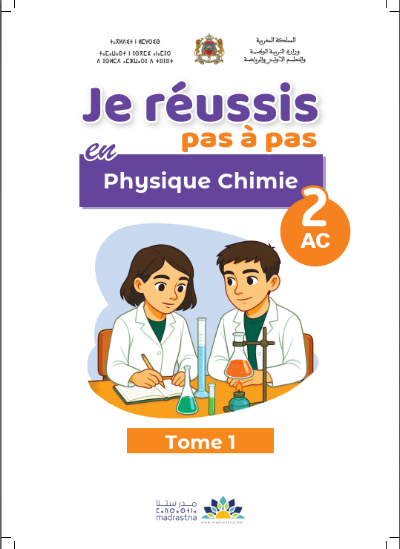







Matériel nécessaire

Slide 4
Orientations didactiques
Avant de corriger les exercices de consolidation correspondant à chaque tâche, l’enseignant·e rappelle la procédure de résolution en faisant participer les élèves. Ces derniers complètent les espaces en pointillés qui s’affichent sur les diapositives.
Lors de la correction d’un exercice, l’enseignant·e sollicite la participation active des élèves, en en choisissant deux ou trois au hasard pour répondre à chaque question, tout en les invitant à expliciter leur raisonnement.
L’enseignant·e veille à fournir un feed-back immédiat et précis afin de corriger les erreurs conceptuelles ou procédurales et de renforcer les acquis.
Le tableau est utilisé pour expliciter les explications, et l’enseignant·e peut recourir à l’alternance linguistique si nécessaire, afin de favoriser la compréhension de tous les élèves.
Si, après avoir corrigé les exercices de consolidation, il reste du temps, l’enseignant·e peut passer à la correction des défis.

Slide 5


Activité rituelle
3 min

Slide 6




Qui peut me rappeler la signification de ces icônes?
Demander à 3 élèves au hasard

Slide 7
Très bien.
Je fais mes devoirs en classe et à la maison avec sérieux
Si quelque chose n’est pas clair, je pose des questions

Slide 8
Correction des exercices de consolidation
tâche 1

Slide 9


Nous allons commencer par la correction des exercices correspondant à la première tâche de ce chapitre.
Je vous rappelle la tâche principale.
Identifier la nature du milieu selon la visibilité d’un objet à travers ce milieu.

Slide 10
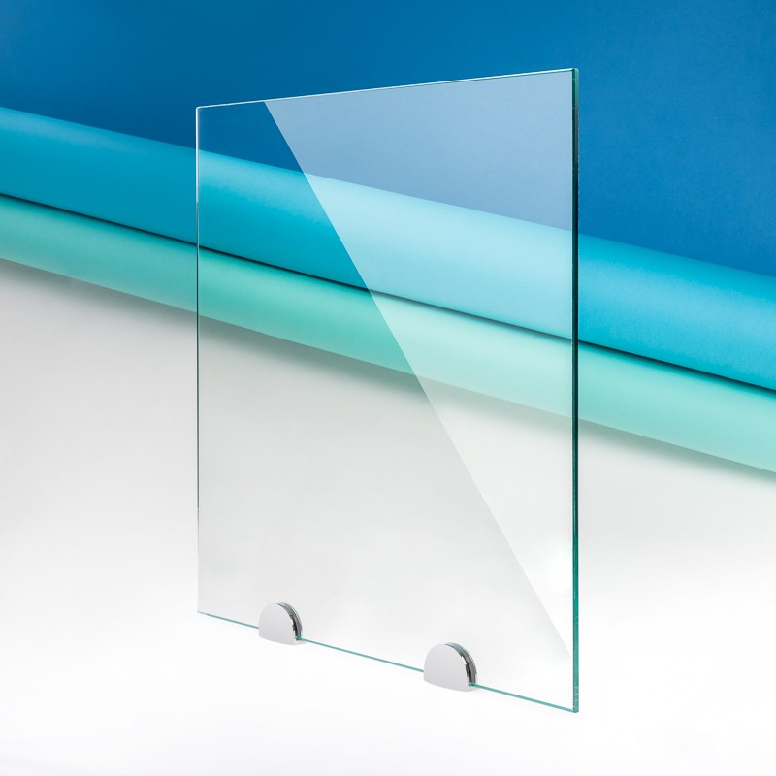
Pour réussir cette tâche, vous devez vous rappeler les types des milieux du point de vue optique.
L’enseignant.e fait participer les élèves pour compléter les espaces en pointillés.
transparent
Ce verre est un milieu …………………………… .
Un milieu transparent permet ……………………………. des objets à travers.
la visibilité nette

Slide 11
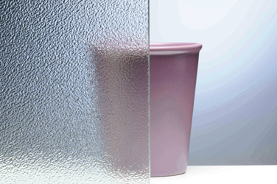
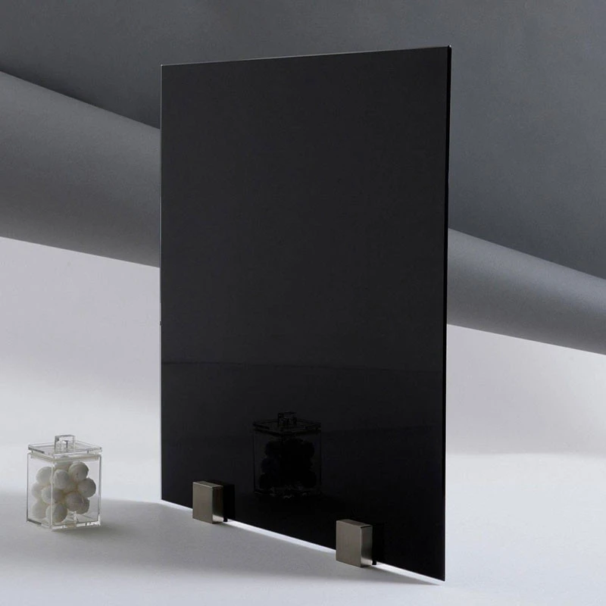
L’enseignant.e fait participer les élèves pour compléter les espaces en pointillés.
Un milieu translucide permet la …………………………. des objets à travers ce milieu.
visibilité floue
Un milieu opaque ne permet pas………..………………………..……….de la lumière à travers ce milieu.
le passage

Slide 12
Rappelez également comment déterminer expérimentalement la nature optique d’un matériau (milieu).
L’enseignant.e fait participer les élèves pour compléter les espaces en pointillés.
Pour tester …………………………. à travers un matériau, on le place entre …………………………………………………. et ……………………. de l’observateur.
la visibilité
une source lumineuse
l’œil

Slide 13




Commençons par exercice 1 page 84 .
L’enseignant·e désigne au hasard des élèves pour répondre, pas à pas, aux questions de l’exercice, en explicitant leur raisonnement avant d’afficher la réponse correcte sur la diapositive.
Exercice 1
Dans un environnement obscure, on intercale un film plastique entre une lampe et l’œil de l’observateur, comme indiqué sur le schéma ci-dessous.
On veut identifier la nature optique du film plastique.
1. Observer si la lampe est visible ou non visible à travers le film plastique.
X
Oui Non Partiellement
2. Conclure sur la nature optiquedu milieu.
X
Œil
Milieu transparent Milieu translucide Milieu opaque
Lampe
Film plastique

Slide 14
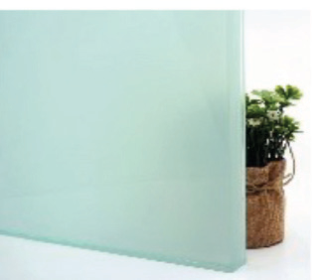
Passons à l’exercice 5 page 85 .
L’enseignant·e désigne au hasard des élèves pour répondre, pas à pas, aux questions de l’exercice, en explicitant leur raisonnement avant d’afficher la réponse correcte sur la diapositive.
Exercice 5
La photo ci-contre montre une plaque en verre dissimulant partiellement un vase.
Cocher la ou les bonne(s) proposition(s).
A. La plaque est un milieu transparent.
B. La plaque est un milieu translucide.
C. La plaque est un milieu opaque.
D. La plaque est une source lumineuse.
X

Slide 15
Correction des exercices de consolidation
tâche 2

Slide 16
Passons maintenant à la correction des exercices correspondant à la deuxième tâche de ce chapitre.
Je vous rappelle la tâche principale.
Appliquer le principe de la propagation rectiligne de la lumière pour vérifier l’alignement des objets.

Slide 17
Pour réussir cette tâche, vous devez vous rappeler le principe de la propagation rectiligne de la lumière.
L’enseignant.e fait participer les élèves pour compléter les espaces en pointillés.
À partir d’une ………………………………………….., la lumière se propage en …………………..... dans un milieu …………………………………………..
source lumineuse
ligne droite
transparent et homogène

Slide 18
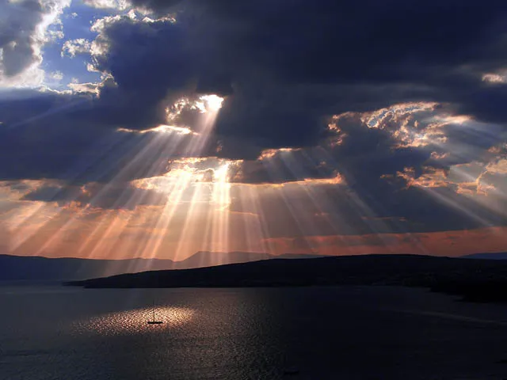
Pour réussir cette tâche, vous devez vous rappeler le modèle de rayon lumineux.
L’enseignant.e fait participer les élèves pour compléter les espaces en pointillés.
La ligne droite représente un ……………………..……………… modélisé par une ……………………………………………………. .
rayon lumineux
droite fléchée
………………………………………………………………………………………………………
rayons lumineux
Les ……………..…….…………….. du Soleil traversant les nuages.

Slide 19
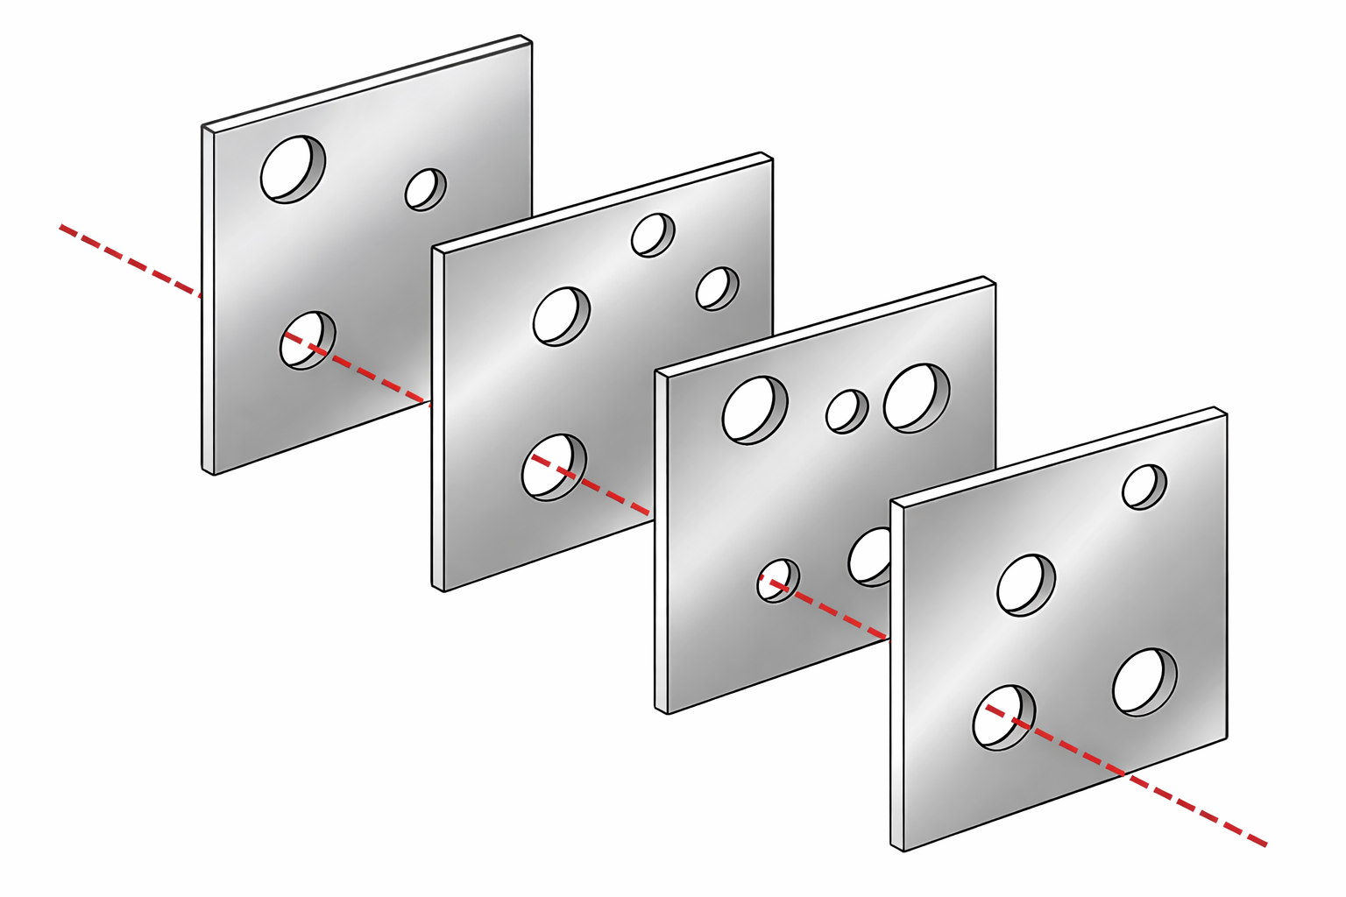

Pour réussir cette tâche, vous devez vous rappeler éventuellement comment appliquer le principe de la propagation rectiligne de la lumière pour vérifier l’alignement des objets.
L’enseignant.e fait participer les élèves pour compléter les espaces en pointillés.
Source de la lumière
Plaques opaques
Œil
On peut …………………. à travers ces plaques percées, si les trous sont ………………………………. .
voir
alignés

Slide 20
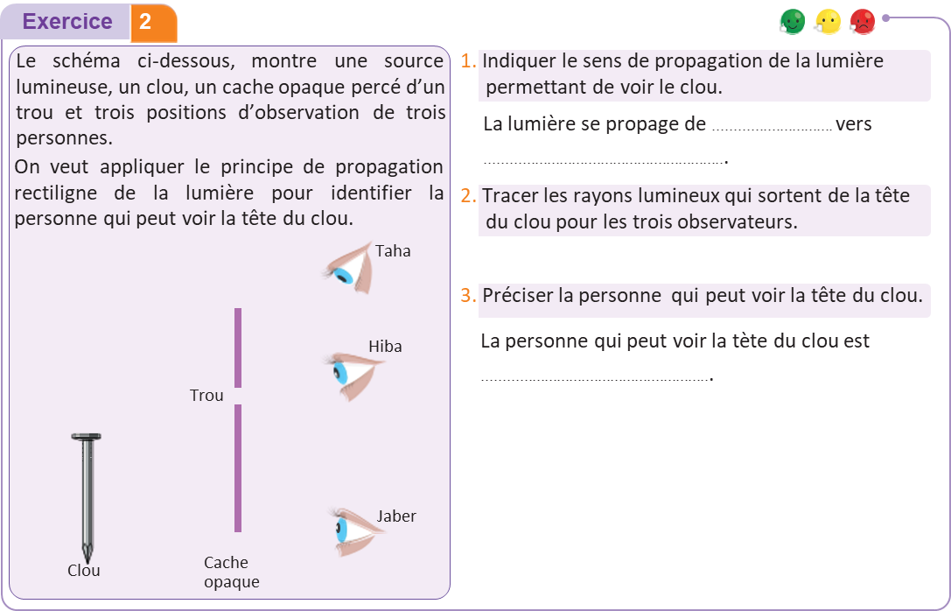
Corrigeons ensemble l’exercice 2 page 83.
L’enseignant·e désigne au hasard des élèves pour répondre, pas à pas, aux questions de l’exercice, en explicitant leur raisonnement avant d’afficher la réponse correcte sur la diapositive.
clou
le trou
Voir la figure
Hiba

Slide 21
Correction des exercices de consolidation
tâche 3
17 min

Slide 22
Nous arrivons à la correction des exercices correspondant à la troisième tâche de ce chapitre.
Je vous rappelle la tâche principale.
Représenter les ombres à l’aide des rayons limites.

Slide 23
Pour réussir cette tâche, vous devez vous rappeler des rayons limites issus de la source lumineuse ainsi que des différentes ombres formées par un objet.
L’enseignant.e fait participer les élèves pour compléter les espaces en pointillés.
Écran
Zone d’ombre
……………………………………
Source de lumière
Objet
Rayons limites
Ombre propre
……………………………………
……………………………………
Ombre portée
……………………………………

Slide 24
On va rappeler chaque type d’ombre:
L’enseignant.e fait participer les élèves pour compléter les espaces en pointillés.
Lorsqu’un objet est éclairé par une source lumineuse, on distingue :
…………………………………………..………….: la partie de l’objet qui ne reçoit pas de lumière.
…………………………………………..………….: la région sombre située derrière l’objet.
…………………………………………..………….: l’ombre de l’objet projetée sur l’écran.
L’ombre propre
La zone d’ombre
L’ombre portée

Slide 25
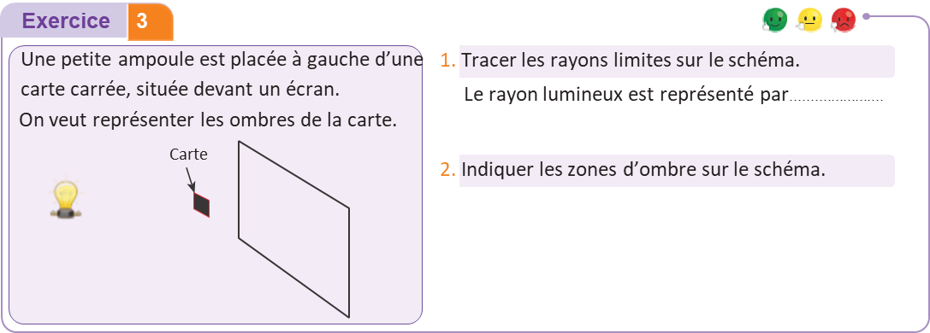
Corrigeons ensemble l’exercice 3 page 84.
L’enseignant·e désigne au hasard des élèves pour répondre, pas à pas, aux questions de l’exercice, en explicitant leur raisonnement avant d’afficher la réponse correcte sur la diapositive
une droite fléchée
Ombre propre
Voir la figure
Zone d’ombre
Ombre portée

Slide 26
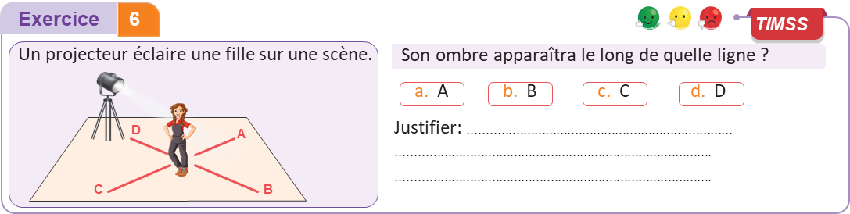
Corrigeons ensemble l’exercice 6 page 85.
L’enseignant·e désigne au hasard des élèves pour répondre, pas à pas, aux questions de l’exercice, en explicitant leur raisonnement avant d’afficher la réponse correcte sur la diapositive.
La ligne B, la fille et le projecteur sont alignés.

Slide 27
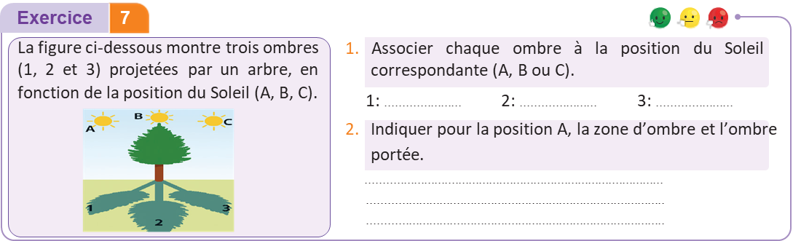
Corrigeons ensemble l’exercice 7 page 85.
L’enseignant·e désigne au hasard des élèves pour répondre, pas à pas, aux questions de l’exercice, en explicitant leur raisonnement avant d’afficher la réponse correcte sur la diapositive.
C
B
A
Zone d’ombre
Ombre portée
Voir la figure

Slide 28
Correction des exercices de consolidation
tâche 4
17 min

Slide 29
Nous arrivons à la correction des exercices correspondant à la troisième tâche de ce chapitre.
Je vous rappelle la tâche principale.
Expliquer les phénomènes d’éclipse par la formation de l’ombre.

Slide 30
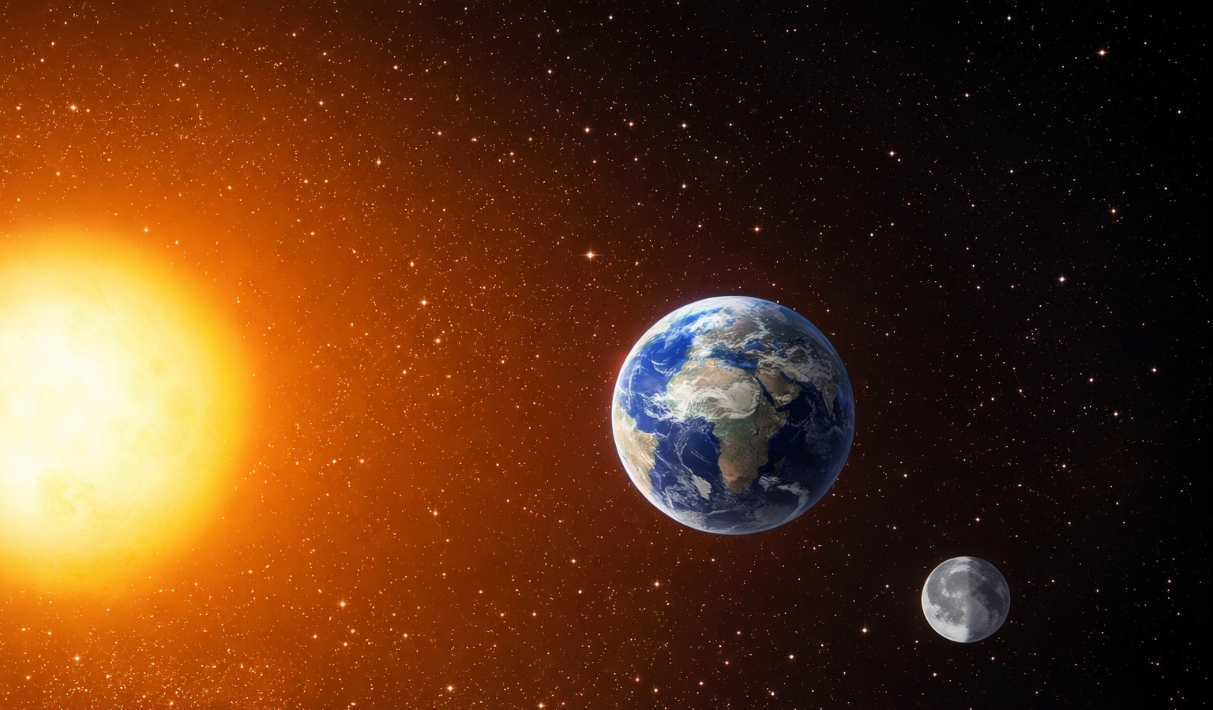
Pour réussir cette tâche, vous devez vous rappeler des éclipses et des conditions de leur apparition.
L’enseignant.e fait participer les élèves pour compléter les espaces en pointillés.
En général, les trois astres Soleil – Terre – Lune ne sont pas alignés.
Le Soleil
La Terre
La Lune.
d’éclipse
Les phénomènes …………………… se produisent lorsque les trois astres sont …………………….
alignés

Slide 31
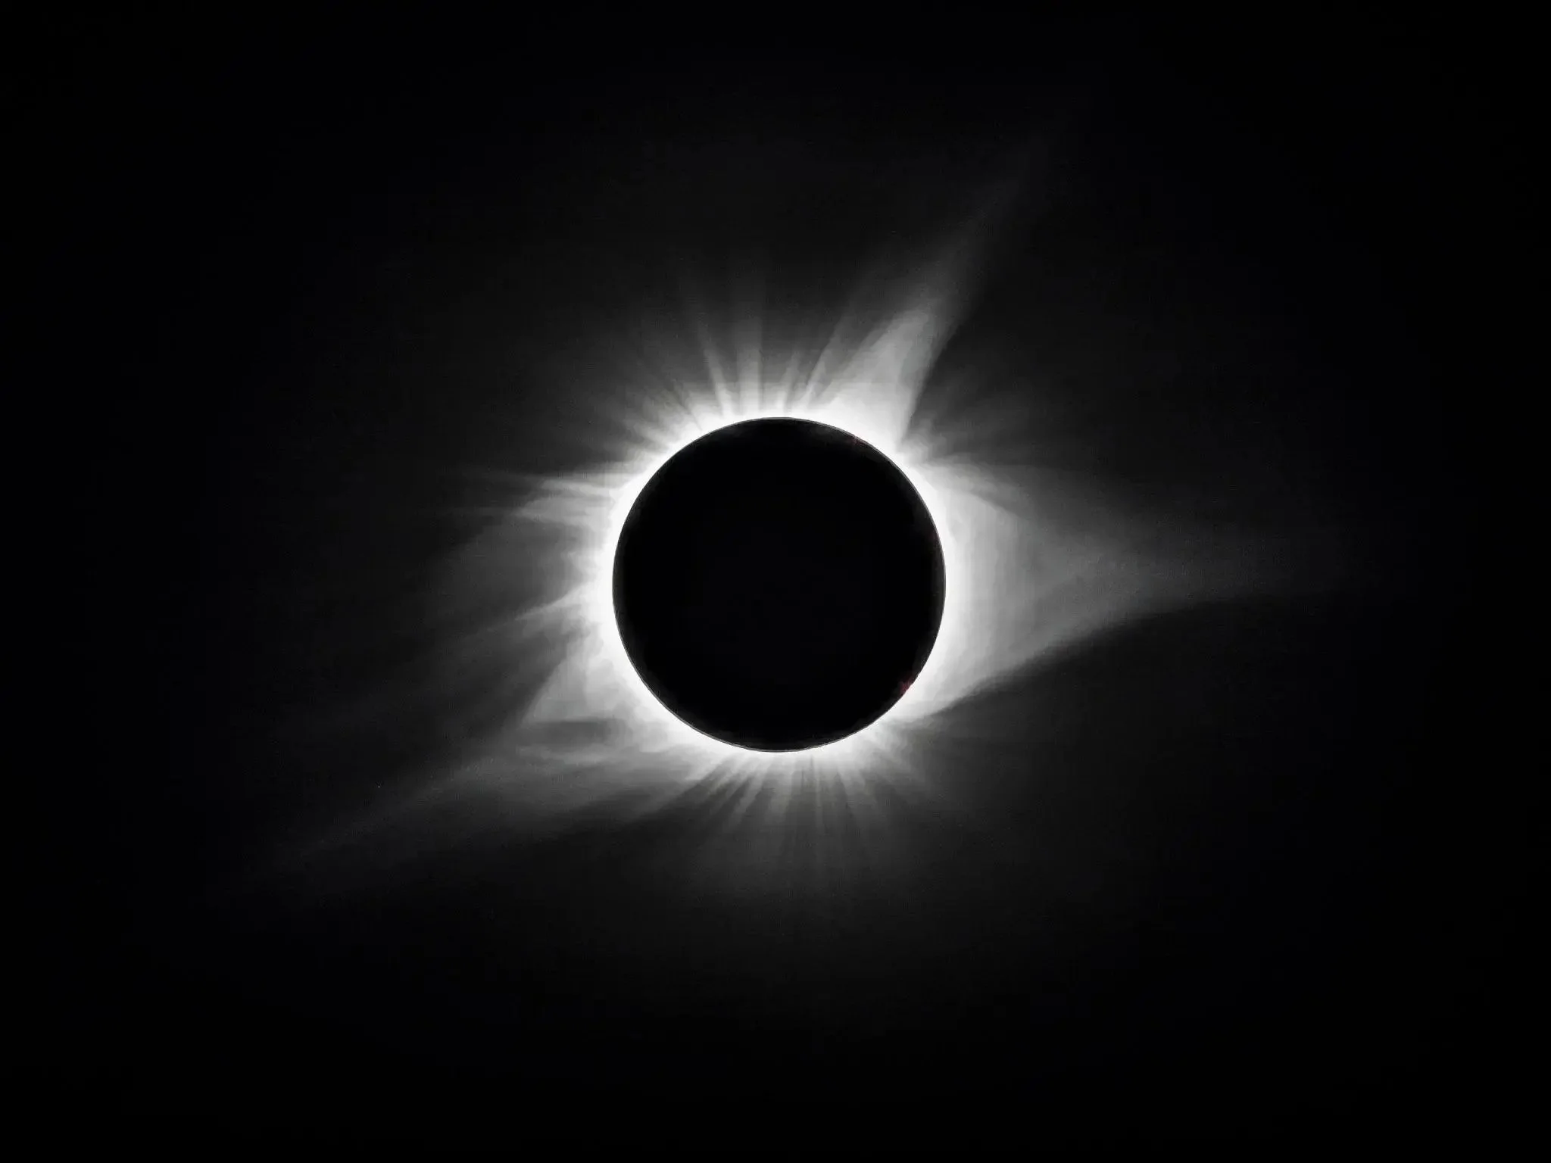
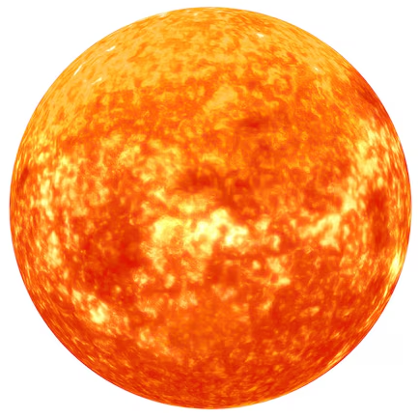
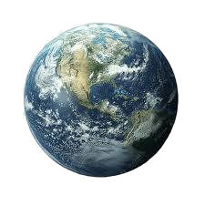
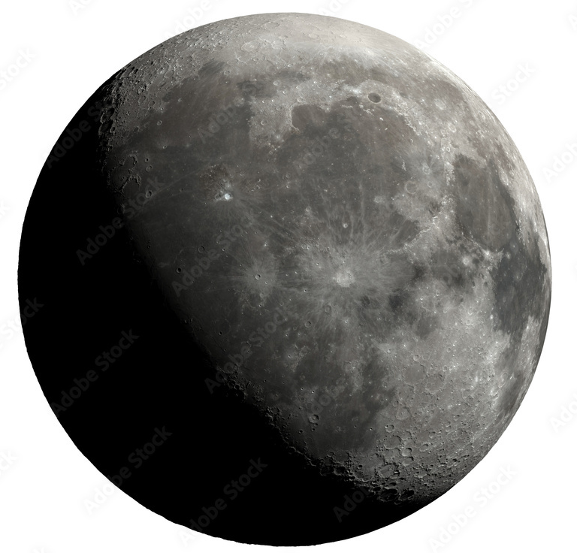
Rappelez l’éclipse du Soleil et les conditions de son apparition.
L’enseignant.e fait participer les élèves pour compléter les espaces en pointillés.
Le Soleil
La Lune
La Terre
solaire
l’ombre portée
Lune la Terre.
Une éclipse …………… se produit lorsque ………………………………de la ……………atteint ……………….

Slide 32
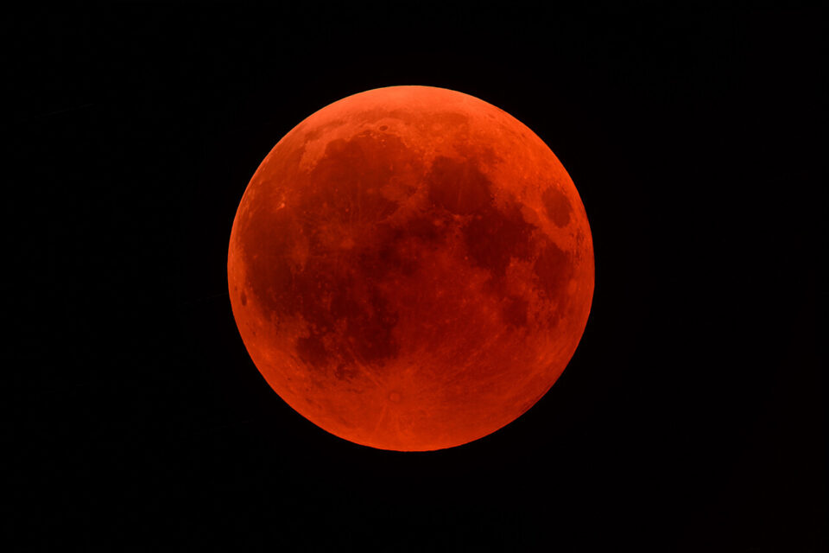
Rappelez l’éclipse de la Lune et les conditions de son apparition..
L’enseignant.e fait participer les élèves pour compléter les espaces en pointillés.
Le Soleil
La Lune
La Terre
lunaire
la Lune
la zone d’ombre
la Terre.
Une éclipse …………… a lieu lorsque ……………………traverse…………………..…….…de ……………….

Slide 33
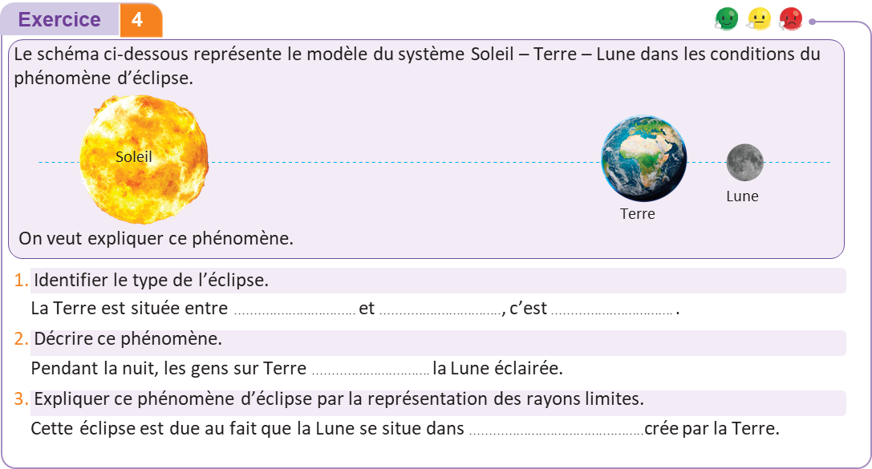
Corrigeons ensemble l’exercice 4 page 85.
L’enseignant·e désigne au hasard des élèves pour répondre, pas à pas, aux questions de l’exercice, en explicitant leur raisonnement avant d’afficher la réponse correcte sur la diapositive
le Soleil
la Lune
l’éclipse de Lune
ne voit pas
la zone d’ombre

Slide 34
Correction des exercices des défis

Slide 35
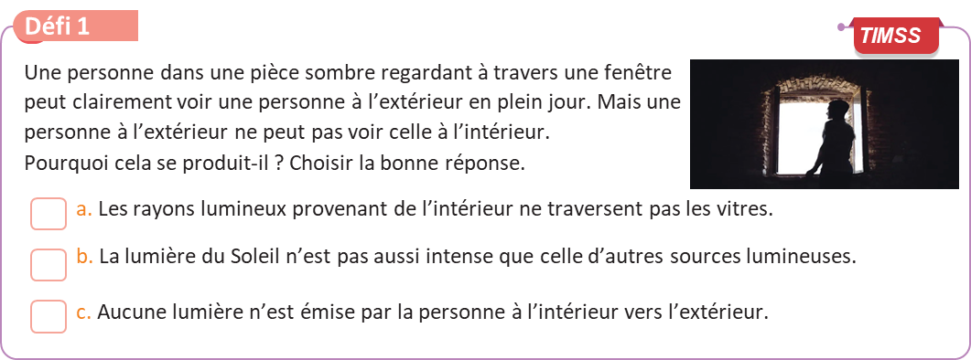
Faisons maintenant ensemble la correction de l’exercice défi 1, page 86.
L’enseignant·e désigne au hasard des élèves pour répondre, pas à pas, aux questions de l’exercice, en explicitant leur raisonnement avant d’afficher la réponse correcte sur la diapositive
X

Slide 36
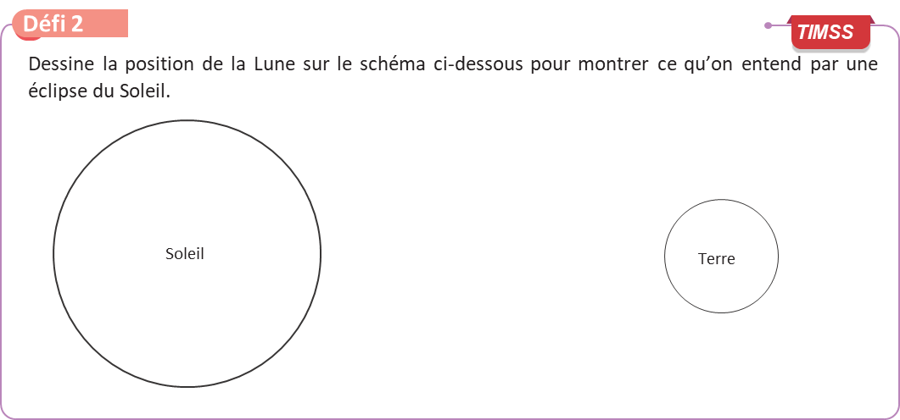
Faisons maintenant ensemble la correction de l’exercice défi 2, page 86.
L’enseignant·e désigne au hasard des élèves pour répondre, pas à pas, aux questions de l’exercice, en explicitant leur raisonnement avant d’afficher la réponse correcte sur la diapositive.
Position de la Lune
Zone d’éclipse du Soleil

Slide 37
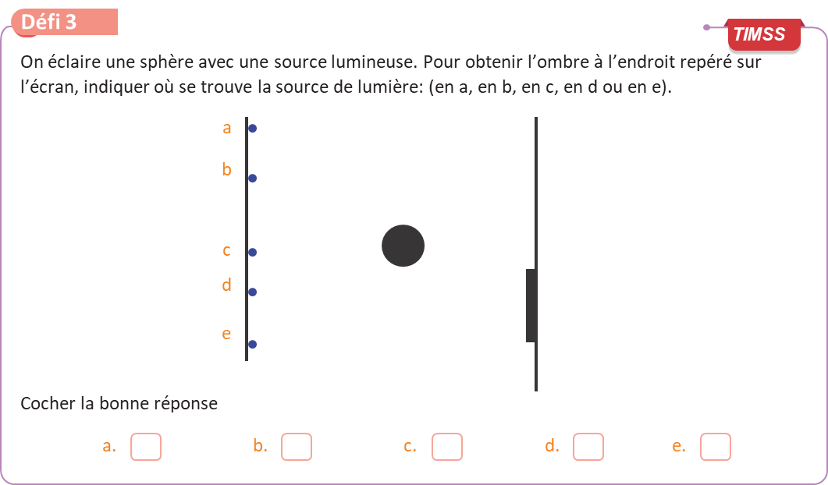
Faisons maintenant ensemble la correction de l’exercice défi 3, page 86.
L’enseignant·e désigne au hasard des élèves pour répondre, pas à pas, aux questions de l’exercice, en explicitant leur raisonnement avant d’afficher la réponse correcte sur la diapositive.
X

Slide 38
Fin de la séance

